Slide 1
Chủ đề
3
LÀM QUEN VỚI
KHỐI LƯỢNG - DUNG TÍCH
Bài 15
KI-LÔ-GAM (tiết 1)
Nặng hơn, nhẹ hơn (tr 57)

Slide 2

Yêu cầu cần đạt
Nhận biết được đơn vị đo khối lượng ki-lô-gam, cách đọc, viết đơn vị đo đó.
Biết so sánh số đo ki-lô-gam để nhận biết được vật nặng hơn, nhẹ hơn.
Vận dụng vào các tình huống thực tế.

Slide 3

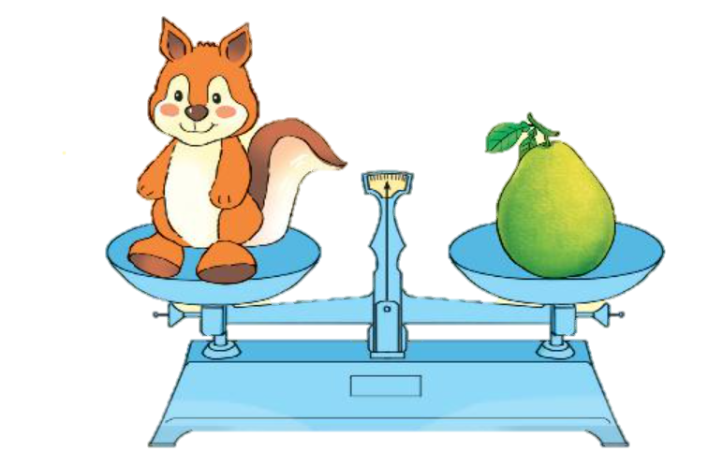
a.
Con sóc cân nặng bằng 1 quả bưởi.

Slide 4

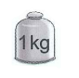
b.
Đây là quả cân 1 ki-lô-gam:
Ki-lô-gam viết tắt là kg.

Slide 5
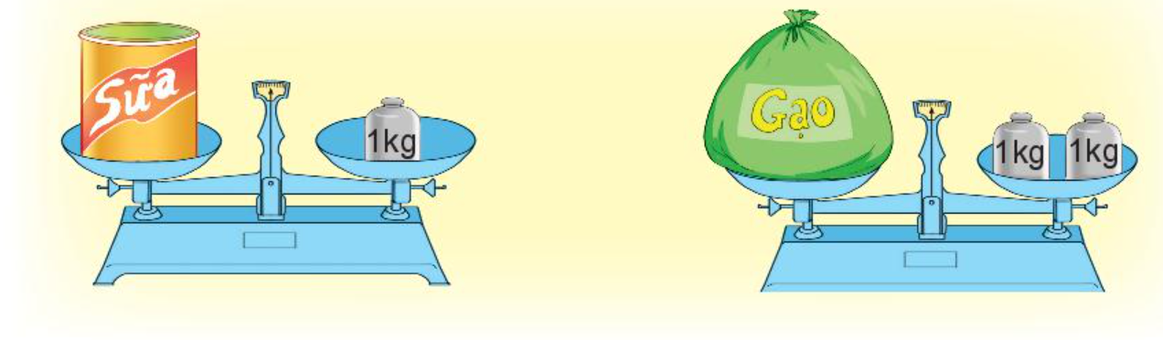
Hộp sữa cân nặng 1kg.
Túi gạo cân nặng 2kg.

Slide 6

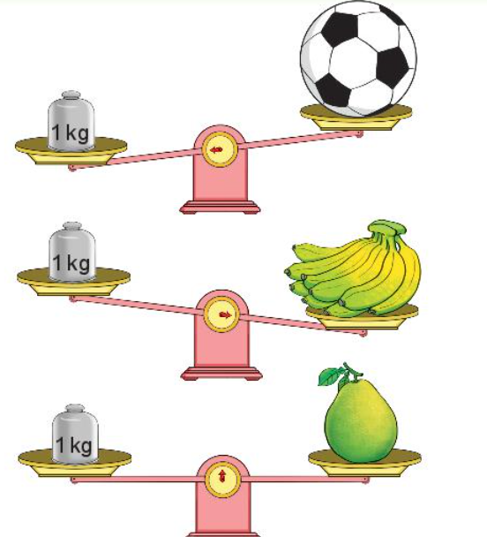
1
Đ, S ?
Đ
?
a) Quả bóng nhẹ hơn 1kg.
?
Đ
b) Nải chuối nặng hơn 1kg.
?
c) Quả bưởi cân nặng 1kg.
Đ
S
?
d) Quả bóng nặng bằng quả bưởi.
?
e) Nải chuối nặng hơn quả bưởi.
Đ

Slide 7

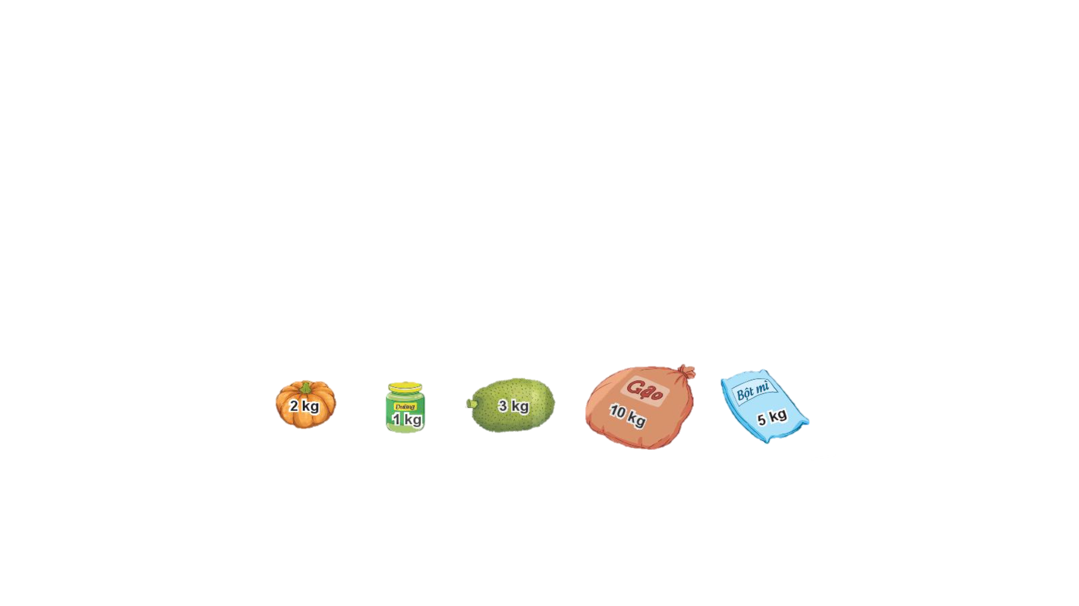
2
Đọc cân nặng của mỗi quả hoặc đồ vật dưới đây:

Slide 8

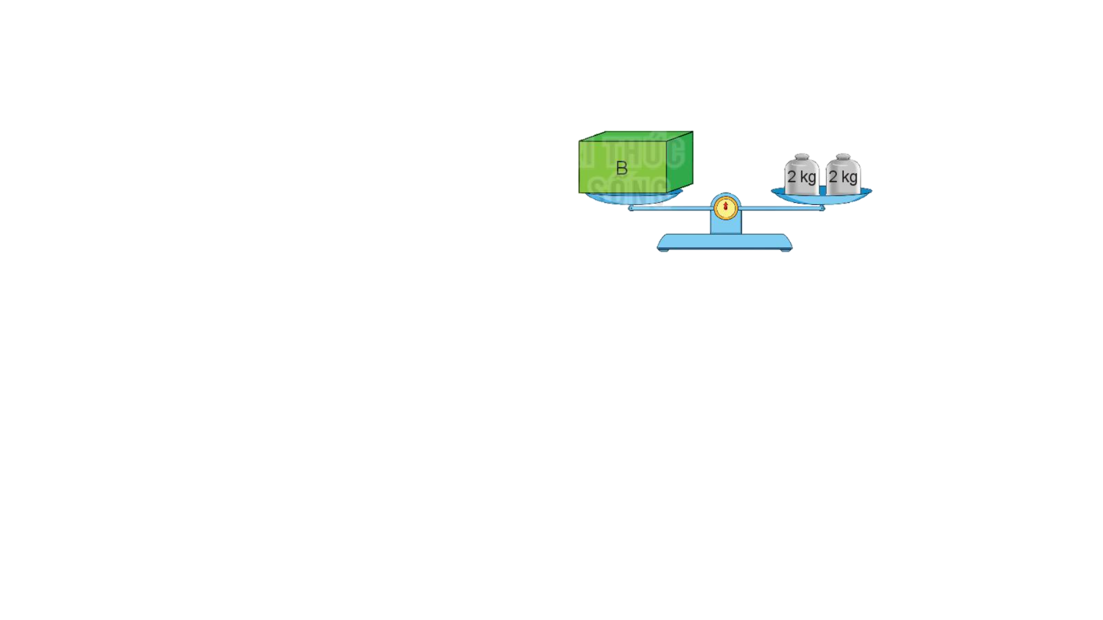
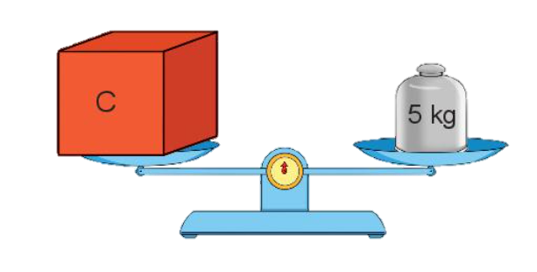
3
Quan sát tranh rồi trả lời
B
a.
Số ?
?
4
5
?
?
3
Hộp A cân nặng kg. Hộp B cân nặng kg. Hộp C cân nặng kg.
b. Hộp nào nặng nhất? Hộp nào nhẹ nhất?
Hộp C nặng nhất.
Hộp A nhẹ nhất.

Slide 9
Bài tập mở rộng
Tùng nặng hơn Mai. Mai nặng hơn Hà. Hà nặng hơn Nam.
Hỏi bạn nào nặng cân nhất? Bạn nào nhẹ cân nhất?
Tùng nặng cân nhất.
Nam nhẹ cân nhất.

Slide 10
Yêu cầu cần đạt
Nhận biết được đơn vị đo khối lượng ki-lô-gam, cách đọc, viết đơn vị đo đó.
Biết so sánh số đo ki-lô-gam để nhận biết được vật nặng hơn, nhẹ hơn.
Vận dụng vào các tình huống thực tế.

Slide 11





Tạm biệt và hẹn gặp lại
các con vào những tiết học sau!

